Slide 1

Možnosti fyzioterapie ve sportu
Tomáš Dvořák
Klinika komplexní rehabilitace
MONADA

Slide 2
Složky sportovního pohybu
Síla
Rychlost
Vytrvalost
Obratnost , koordinace

Slide 3
Koordinace (soulad pohybů a orgánů)
Elegance a lehkost pohybu
Schopnost zvládat složité pohybové dovednosti v závislosti na změnách zevního prostředí
Schopnost provádět izolované pohyby
Výsledek Ekonomika a efektivita pohybu
Nábor svalových vláken – adekvátní síla, prevence poranění Schopnost relaxovat i během silových aktivit
Přípravné období

Slide 4
Motorické učení
2-3 týdny - základní fixace nových pohybových vzorů
5-6 měsíců – dokonalé zvládnutí pohybového vzoru i ve stresové situaci
Ovlivněno schopností vnímat sebe sama v prostoru - ideomotorické funkce
Specifika dětí – formativní vliv svalů na rostoucí skelet
Dyspraxie – „nešikovnost“ - rozvoj po 2. roce života
nejvíce předškoláci

Slide 5
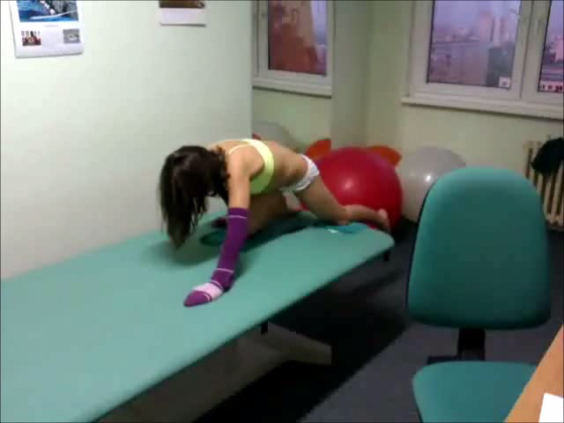

Slide 6
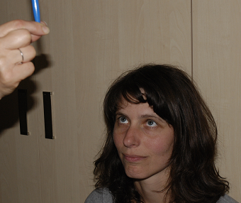
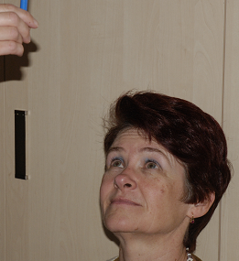
Přesnost pohybu - mozečkové funkce – inhibiční charakter (izolovaný pohyb)

Slide 7
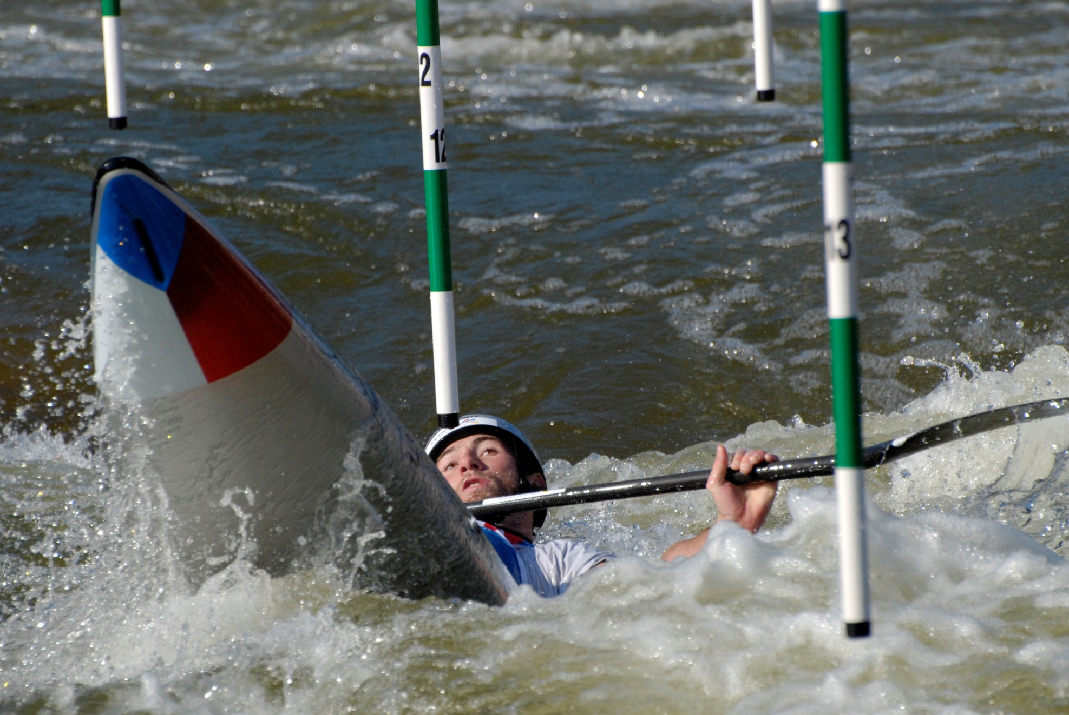

Slide 9
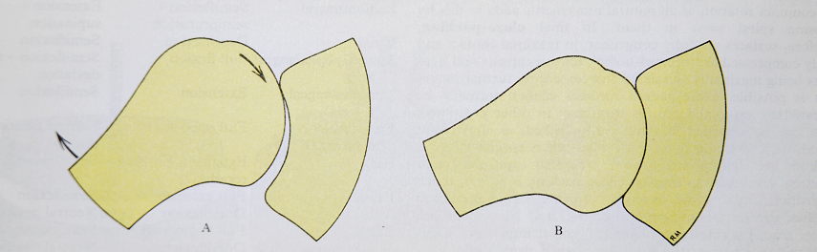
Strečink X koordinační cvičení
Důsledky

Slide 10
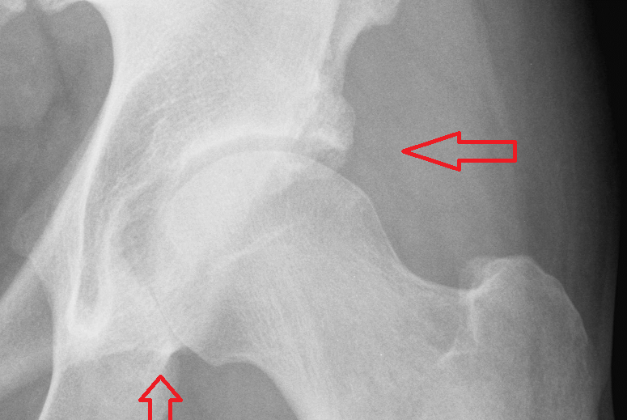
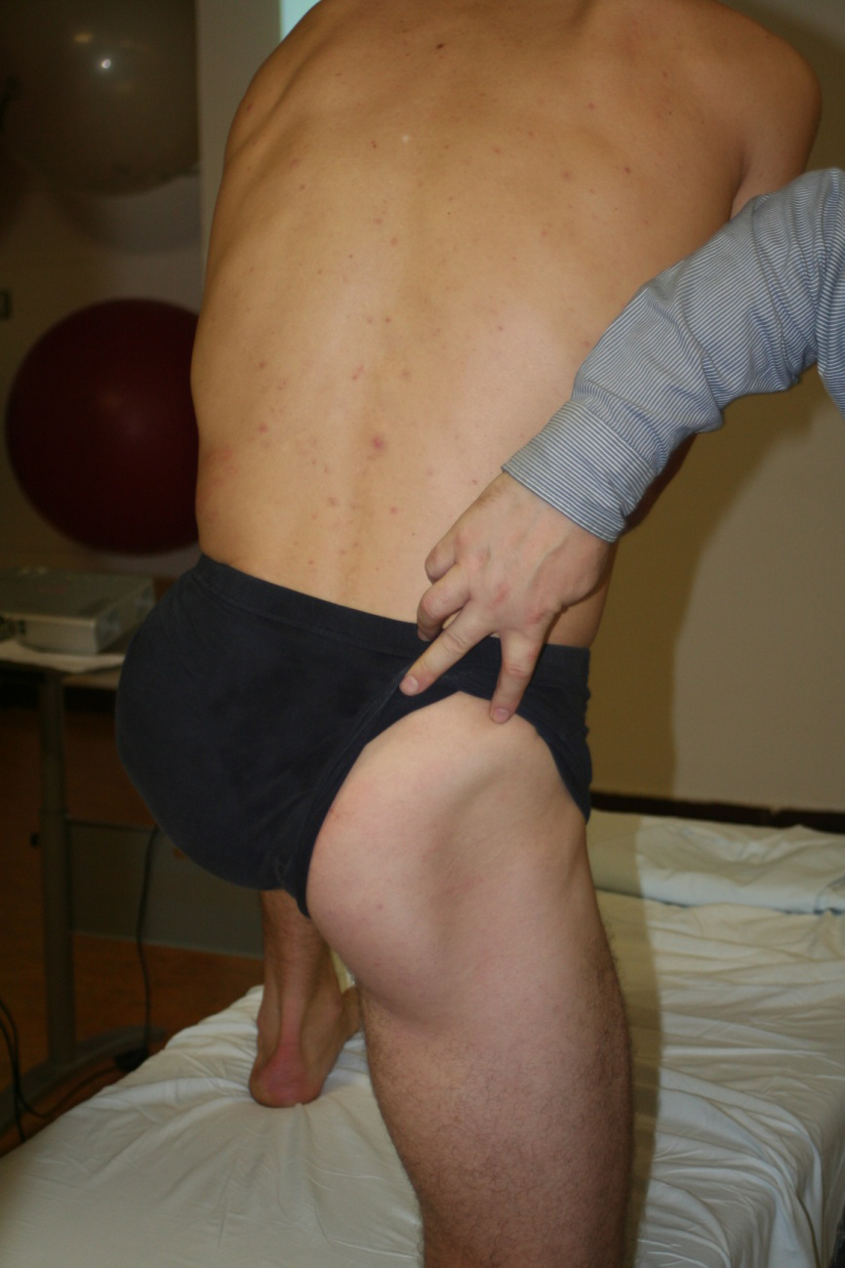

Slide 11
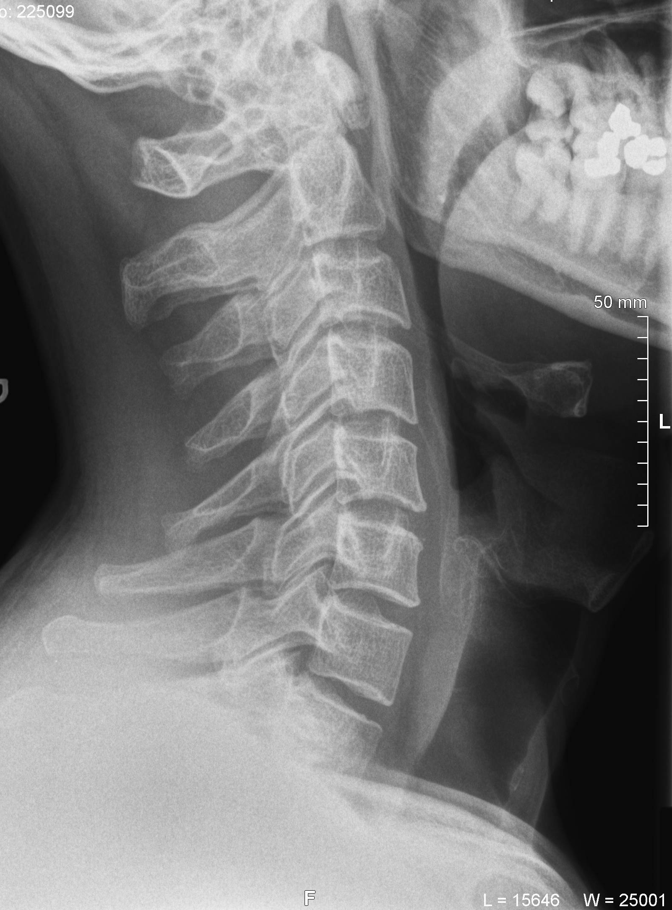
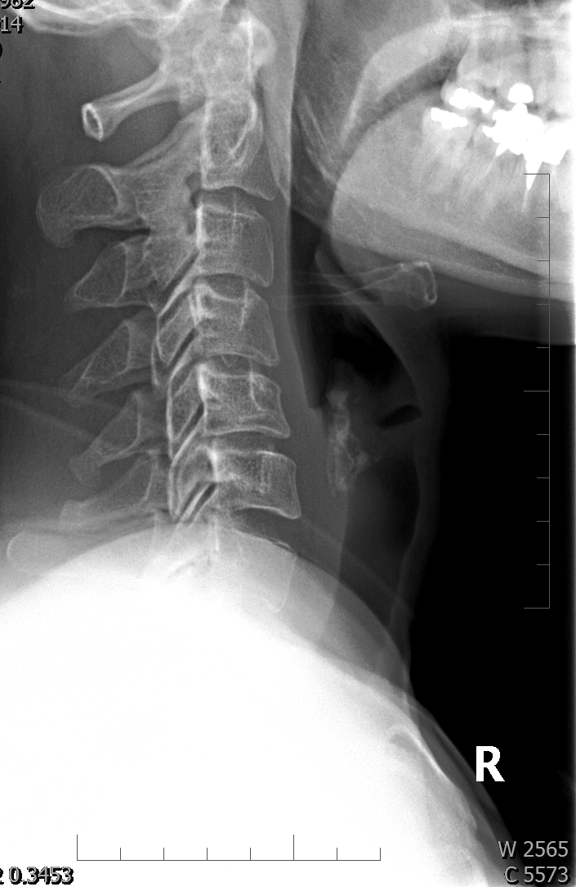

Slide 12
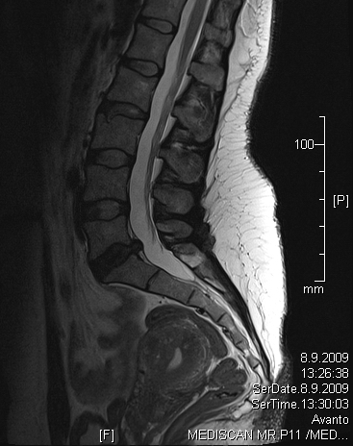
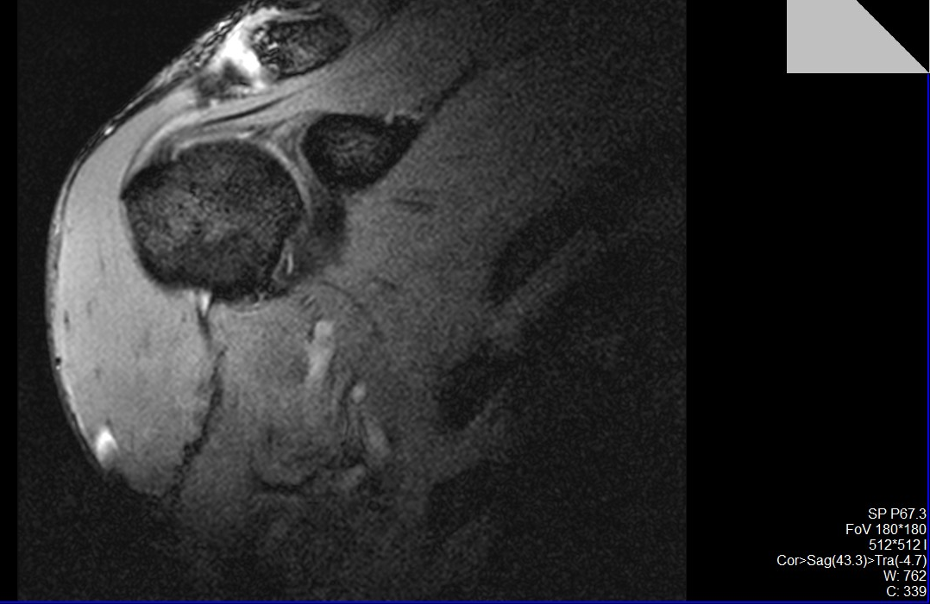
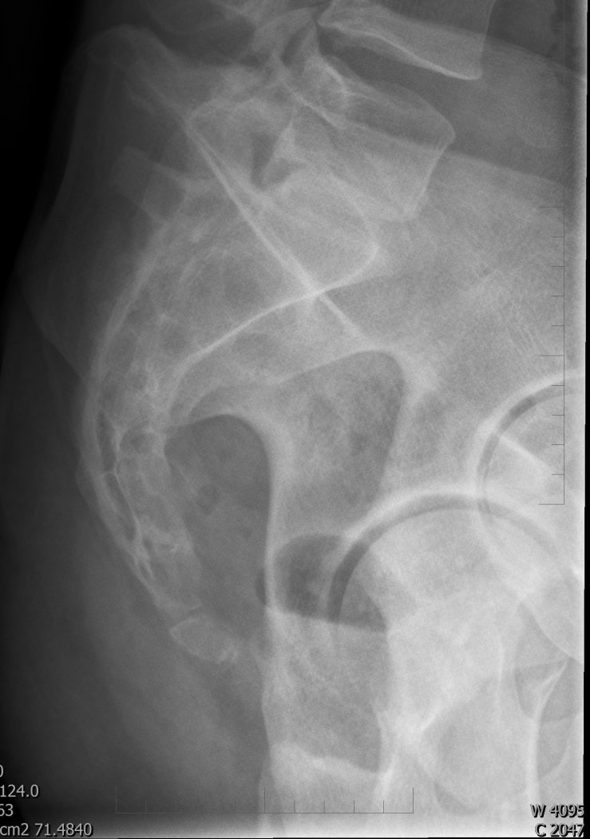

Slide 13
TRAUMATA POHYBOVÉ SOUSTAVY VE VODNÍM SLALOMU
Luxace ramenních kloubů ( K, C)
Vertebrogenní potiže, diskopatie (K, C2-zadák)
Svalová traumata ( C1, C2-háček)
Traumata skeletu- únavové zlomeniny (listhesis)
Ortopedické poruchy

Slide 14
Děkuji za pozornost

